Slide 1
Dissimilation und Lautwandel
Jonathan Harrington
Dissimilation
1. Beispiele. 2 Eigenschaften. 3. Phonotaktik. 4. Theorien. 5. Empirische Untersuchungen

Slide 2
Dissimilation und Assimilation
Wenn ein Laut einem anderen meistens in dem selben Wort:
ähnlicher (= Assimilation).
anpassen [amp...]
unähnlicher (= Dissimilation) wird.
Assimilation ist viel häufiger als Dissimilation
Dissimilation könnte vielleicht (?) nur in den Kontexten vorkommen, in denen Assimilation vorkommen könnte ( ist Dissimilation das gleiche wie Assimilation, aber in die andere Richtung?)

Slide 3
1. Beispiele
Grassmannschesgesetz (Hermann Grammann 19.J): bei einer Reihenfolge von 2 aspirierten Ks geht die Aspiration im ersten K verloren.
Nom. und Gen. singular in Alt-Griechisch
/t^{h}riks/ (Nom) /trik^{h}os/ (Gen) = Haar (aus /t^{h}rik^{h}os/)
Auslöser, dissimilierter Laut
Latein marmor, peregrine, purpure
marble, pilgrim, purple
Alt Franz. randon (hohe Geschwindigkeit)
random
Franz. rançon
ransom
Alt-Chinesisch³: /pjam/ (verringern) > Kantonesisch /pin/
MHD Tartüffel
(Grimm & Grimm, 1854-1862¹)
Kartoffel
'ist nichts als der ital. name der trüffel (s. Diez 361), mit der man, wegen groszer ähnlichkeit in einigen arten, die neue frucht zusammenwarf'
1. http://dwb.uni-trier.de/de/
2. Einige Beispiele aus Burridge (2016)
3. ohala84c.pdf

Slide 4
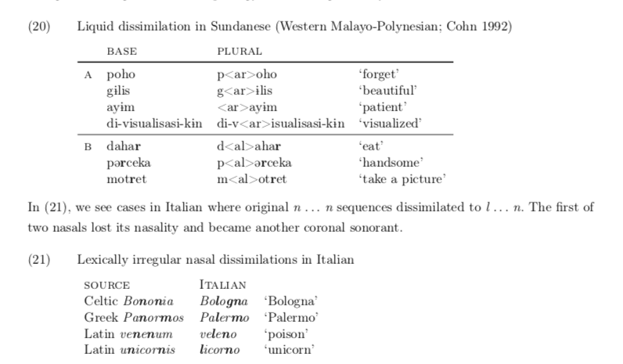
1. Beispiele
1. Beispiele aus Garrett, A. & Johnson, K. (2013). Phonetic bias in sound change. In A. Yu (Ed.) Origins of Sound Change. Oxford University Press: Oxford. (p. 51–97).

Slide 5
2, Eigenschaften
A. meistens antizipatorisch
(Kartoffel < Tartüffel; trik^{h}os < t^{h}rik^{h}os) seltener progressiv marble < marmor, random < rançon).
B. Betrifft Laute mit einem langem koartikulatorischen Fenster
1. Labialisierung: Latein: /kwinkwe/ > Ital. cinque /tʃinkwe/
2. Laryngeal (Aspiration im Alt-Griechischen, voriges Beispiel; auch Indo-Europäisch b̤end̤ > Sanskrit bend̤ (binden)¹
Kuria Sprache (Kenia/Tansania). Dissimilation der Stimmhaftigkeit
/ogo-téma/ (schlagen) aber /oko-bára/ (zählen)²
3. /l, r/: siehe oben
4. Artikulationsstelle (random < rançon)
5. Nasalisierung (Ital veleno < Lat. venemum)
1. ohala89.pdf
alderete06.pdf

Slide 6
2 Eigenschaften der Dissimilation
C. kann durch intermediäre Ks geblockt werden¹.
Latein Suffix –alis autumnalis (herbstlich)
> -aris wenn der Stamm einen /l/ hat
lunaris, solaris
solange der dazwischekommende K alveolar ist. Daher nicht in plumalis (aus Federn) oder floralis (aus Blumen).
D. kann post-lexikalisch zustande kommen
(voriges Beispiel der Mehrzahl-Bildung in Sundanese)
Tashlhiyt Berber²
m- oder n- sind Infinitiv
/n/ Präfix wenn der Stamm /b, m, f/ enthält
m-xazar verärgert schauen
n-fara auseinanderwickeln
m-saggal suchen
n-ħaʃ:am (schüchtern sein)
1. Beispiele aus Bennett (2015) Consonants. Harmony, Dissimilation and Correspondence. CUP 2015
2 alderete06.pdf

Slide 7
2. Eigenschaften der Dissimilation
G. Der Kontext, der für den Lautwandel verantwortlich war:
geht oft verloren
kann nie verloren gehen
zB /an/ -> /a/
Lat. manus > Fr. main
kwɪnkwe/ -> /kɪnkwe/
H. Kann Lautwandel neue Segmente bilden, die noch nicht Bestandteil des Phoneminventars sind?
Ja, wie /ã, ɛ̃/
Nein
main = /mɛ̃/
Ohalas Lautwandelmodell
Hypokorrektur-Lautwandel
Hyperkorrektur-Lautwandel

Slide 8
3. Dissimilation und Phonotaktik
Einige neuere Studien zeigen, dass wiederholte Konsonanten im Lexikon oft vermieden werden¹.
z.B. Racz et al (2016)¹ für Maori
Alderete & Frisch (2006)² für Arabisch
(Werden in der deutschen Sprache wiederholte Ks vermieden?)
1. Rácz, P., Hay, J., Needle, J., King, J., and Pierrehumbert, J. (2016). Gradient Maori phonotactics. Te Reo, 59, 3-21.
http://www.phon.ox.ac.uk/jpierrehumbert/publications/ gradient_maori_phonotactics_te_reo.pdf
2. alderete06.pdf

Slide 9
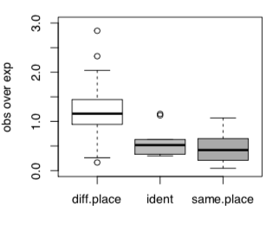
3. Dissimilation und Phonotaktik: Maori
Maori hat CV Silben (V = lang, kurz, diphthongisiert).
Wörter werden aus CVCVCV.. gebildet.
Um festzustellen, ob z.B. /pVk/ seltener als erwartet vorkommt, werden von Racz et al (2016) beobachtete/erwartete Häufigkeiten berechnet
a. p₁ Wahrscheinlichkeit von /p/in C1
b. p₂ Wahrscheinlichkeit von /k/ in C2
c. p₃ Wahrscheinlichkeit von /pVk/
Wenn /pVk/ so soft vorkommt wie erwartet, dann p₁ × p₂ / p₃ = 1

Slide 10
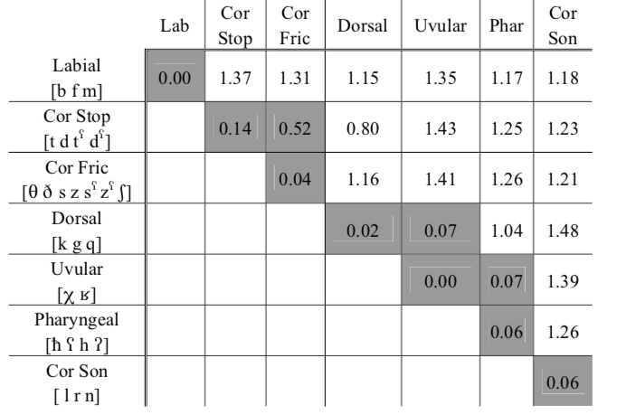
3. Dissimilation und Phonotaktik: Arabisch
Im Lexikon werden wiederholte Konsonanten vermieden. Die Häufigkeit aufeinanderfolgender Konsonanten im Arabischen sortiert nach Artikulalationsort und –art (Alderete & Frisch, 2006)

Slide 11
4. Zwei Modelle der Dissimilation
1. Ohala: Hyperkorrektur
Der Hörer korrigiert zu viel für die Koartikulation
produziert als
Hörer-Rekontruktion
phonologisch
/kwinkwe/
[kwinkwe]
/kinkwe/
labial
/b̤end̤/
[b̤e̤n̤d̤]
/bend̤/
behaucht

Slide 12
4. Zwei Modelle der Dissimilation
2. Dissimilation ist analog zu Versprecher.
Aus Garrett & Johnson (2013)¹
Das ist doch ungrau .. unglaublich (Meringer, 1908:93)
muss auch in den verschiedenen Gle.. Gremien die Fragen der Zeit diskutieren (Berg, 1998:182-183
blide of Frankenstein (statt bride) (Fromkin, 2000: n. 1711)
Aus Burridge (2017)²
etc = /ɛt͜seːtera/ wird zu 'eksetra
chimney -> chimley
Zusätzlich
secretary -> secetary
1. Garrett, A. & Johnson, K. (2013). Phonetic bias in sound change. In A. Yu (Ed.) Origins of Sound Change. Oxford University Press: Oxford. (p. 51–97).
2. Burridge, K. (2017). Understanding Language Change. Routledge

Slide 13
5. Empirische Untersuchungen zur Dissimilation
Abrego-Collier (2013) testete Ohalas Modell.
Ein 7-stufiges Kontinuum L zwischen /l/ und /r/ wurde synthetisiert und eingebettet in X in aLaYa oder AYaLa. Y = verschiedene Konsontanten /d, l, r/.
aLaYa = aLada, aLala, aLara
aYaLa = adaLa, araLa, alaLa
Hypothesen:
1. Mehr /l/ Antworten in /aLada/ als /aLala/.
2. Weil Dissimilation eher antizipatorisch ist:
Mehr /r/ Antworten in /aLala/ als in /alaLa/

Slide 14
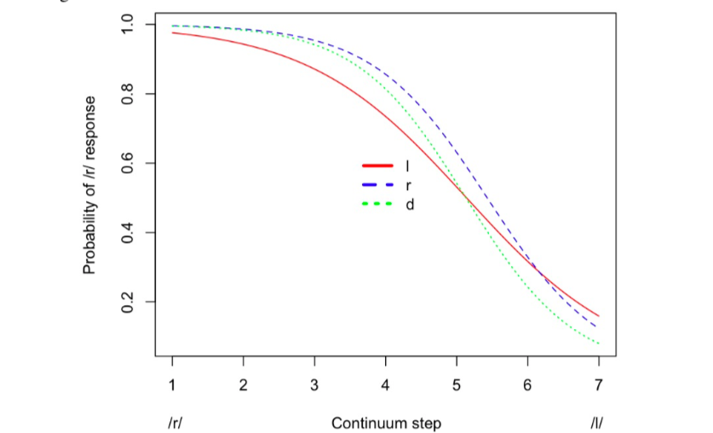
5. Ergebnisse aus Abrego-Collier
Es gab z.B. mehr /r/-Antworten in aLada als in aLala - genau gegen die Hypothese

Slide 15
Empirische Untersuchungen zu Dissimilation
Harrington, Kleber, Stevens (2016) untersuchten die Grundlage der /w/-Dissimilation in Lautwandel wie:
Latein
Italienisch
/kwɪnkwe/
/kɪnkwe/
/tʃɪŋkwe/ (cinque)
Keine /w/-Tilgung
/kwɪndekim/
/kwɪnditʃi/
(fifteen)

Slide 16

Empirische Untersuchungen zu Dissimilation
Ein 11-stufiges canto-quanto /kanto- kwanto/ Kontinuum
F2 wurde in –anto gesenkt, um die Lippenrundung zu simulieren.
Das Kontinuum wurde vor quattro/sette gesplicet
detto KWANTO-CANTO
quattro
Ho
×
volte
DETTO kwanto-kanto
sette
Vorhersage
Ohala: ein wiederholtes/w/ maskiert perzeptiv das erste/w/ weil das erste /w/ als koartikulatorischer Effekt interpretiert wird
Hörer müssten daher mehr canto vor quattro hören (wegen Maskierung in /kwanto kwatro/)

Slide 17
Empirische Untersuchungen zu Dissimilation
Mehr quanto Antworten vor _quattro als vor _sette
(Contra die Hypothese)
quanto
_ quattro
_ sette
response
canto
/kw/
acoustics
/k/

Slide 18
5. Dissimilation, Post-Aspiration und Präaspiration
empirische Untersuchungen der Interaktionen zwischen Post- und Präaspiration in Aberystwyth English von Jatteau & Hejná (2016)
Hintergrund/verwandte Studien
1. Post-Aspiration initial (Svantesson & Karlsson 2012)
Halh Varietät der mongolischen Sprache
Aspiration vom ersten K is kürzer in /t^{h}os/ oder /tha^{h}tex/ im Vergleich zu /t^{h}aɮ/ (Auslöser = finaler stimmloser K: /s, ^{h}t/)
2. Post-Aspiration final (Begus, 2016)
Georgisch
Post-Aspiration ist kürzer in /tVC^{h}i/ also in /bVC^{h}i/ (V = /a, e, o/)
(Auslöser = initialer stimmloser K)
3. Untersuchung der finalen Präaspiration (Jatteau & Hejná, 2016)
in Wörtern wie tap = [t^{h}a^{h}p] in dieser Varietät
1. Jatteau & Hejná (2016) Papers in Historical Phonology, 1, 359-386.
2. Svantesson & Karlsson. (2012). Preaspiration in Modern and Old Mongolian.
Suomalais-ugrilaisen seuran toimituksia 264, 453–464.
3. Begus (2016). The phonetics of aspirate dissimilation.
Poster presented at The South Caucasian Chalk Circle, Paris.

Slide 19
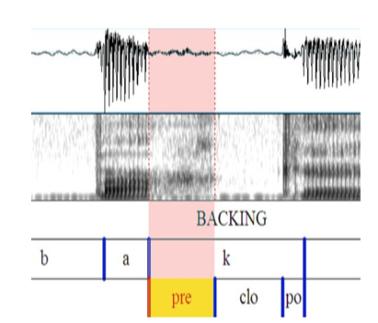
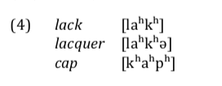
5. Dissimilation, Post-Aspiration und Präaspiration
Aus Jatteau & Hejná (2016)
Präaspiration in backing

Slide 20
5. Dissimilation, Post-Aspiration und Präaspiration
Die Ergebnisse aus Jatteau & Hejná (2016) zeigen eine geringere Präspirationsdauer in Wörtern wie lark [la:^{h}k] im Vergleich to [p^{h}a:^{h}k]
Hauptschlussfolgerungen
1. Dissimilation der Präaspiration könnte nach Ohala nur vorkommen, wenn die Aspiration sich durch den gesamten Vokal erstreckt (= der Vokal wird mit behauchter Stimme produziert): [p^{h}a̤^{̤h}k] (analog zu /kwinkwe/ mit Lippenrunding im gesamten Wort). Es gab keine Evidenzen, dass der Vokal in der Gesamtheit behaucht war.
2. Die Daten deuten auf einen allmählichen Lautwandel hin: vielleicht eine progressive Abnahme der Präaspiration.

